Slide 1
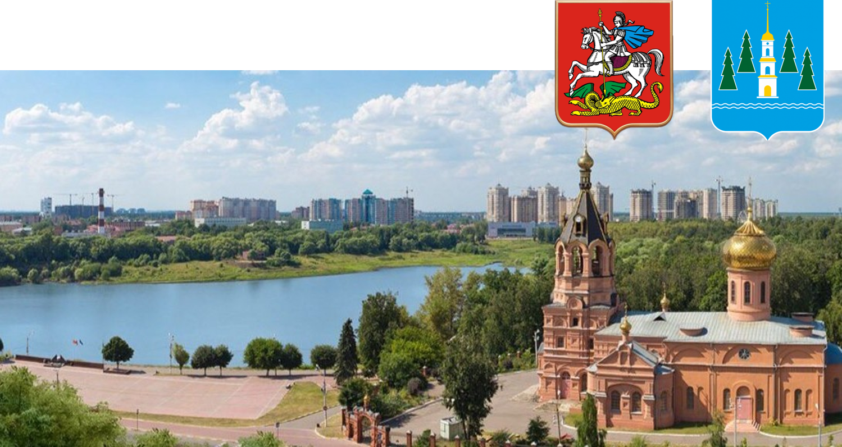
РАМЕНСКИЙ ГОРОДСКОЙ ОКРУГ

Slide 2
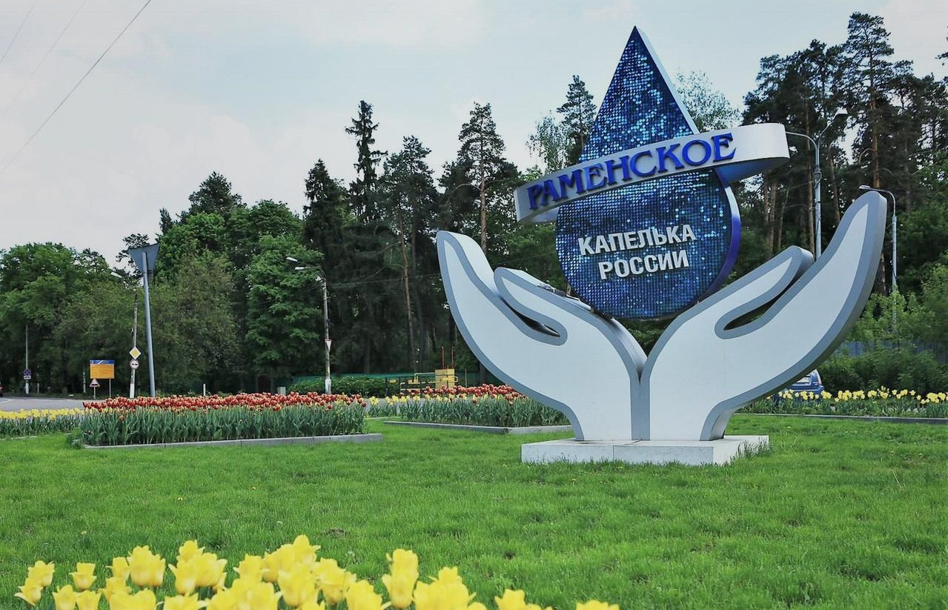
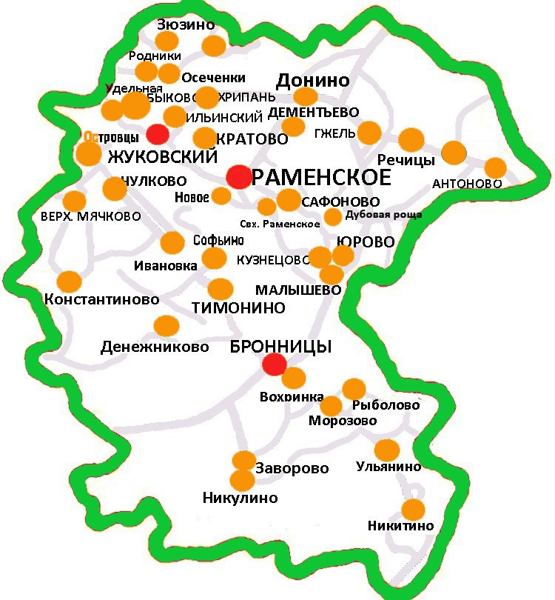
МОЙ ГОРОД - МОЕ БОГАТСТВО
площадь района
139,7
тыс. гектар
Раменский городской округ расположен на юго-востоке от Москвы и с северо- запада соседствует с Люберецким и Ленинским городскими округами, с севера – с Балашихинским, Богородским и Павлово-Посадским, с востока – с
Орехово-Зуевским и Воскресенским, а с юга — со Ступинским и Домодедовским городскими округами
численность населения
315 000
человек

Slide 3
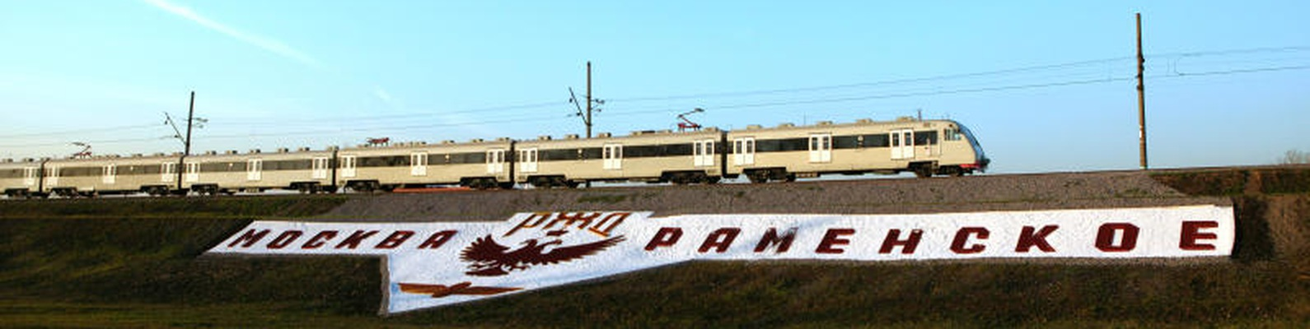
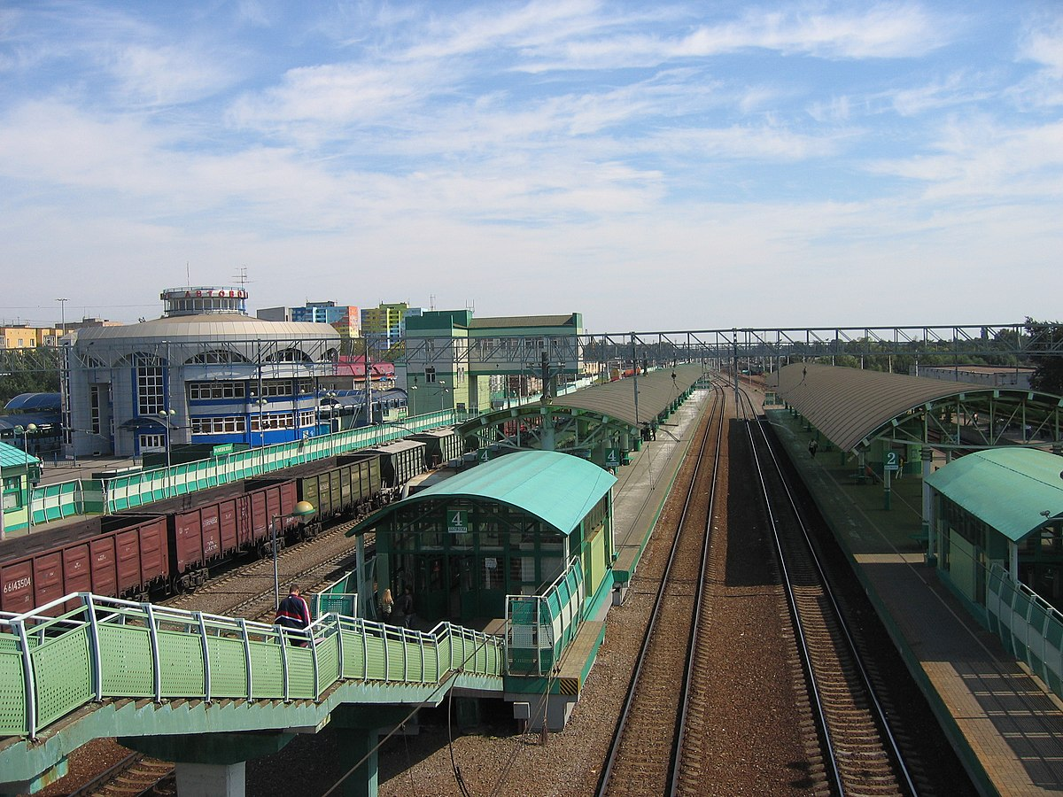
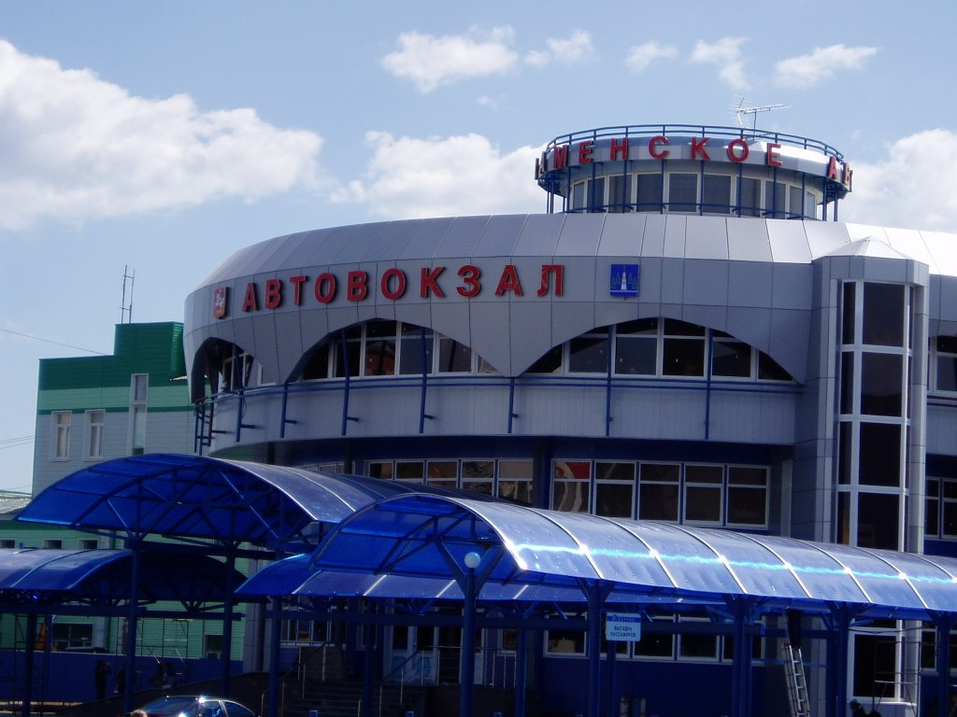
Транспортная инфраструктура
40 минут до МОСКВЫ

Slide 4
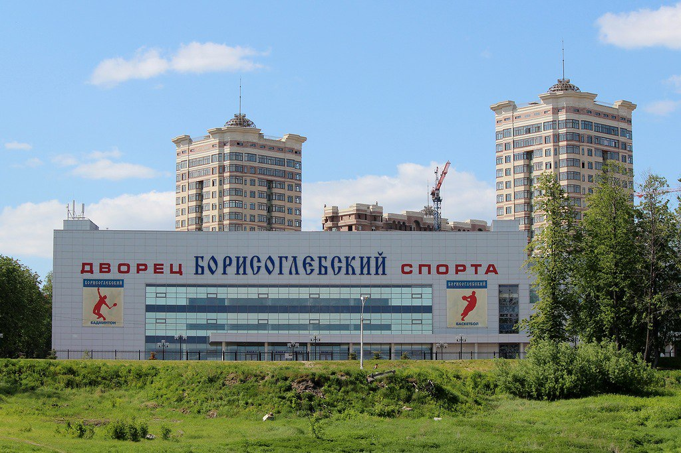
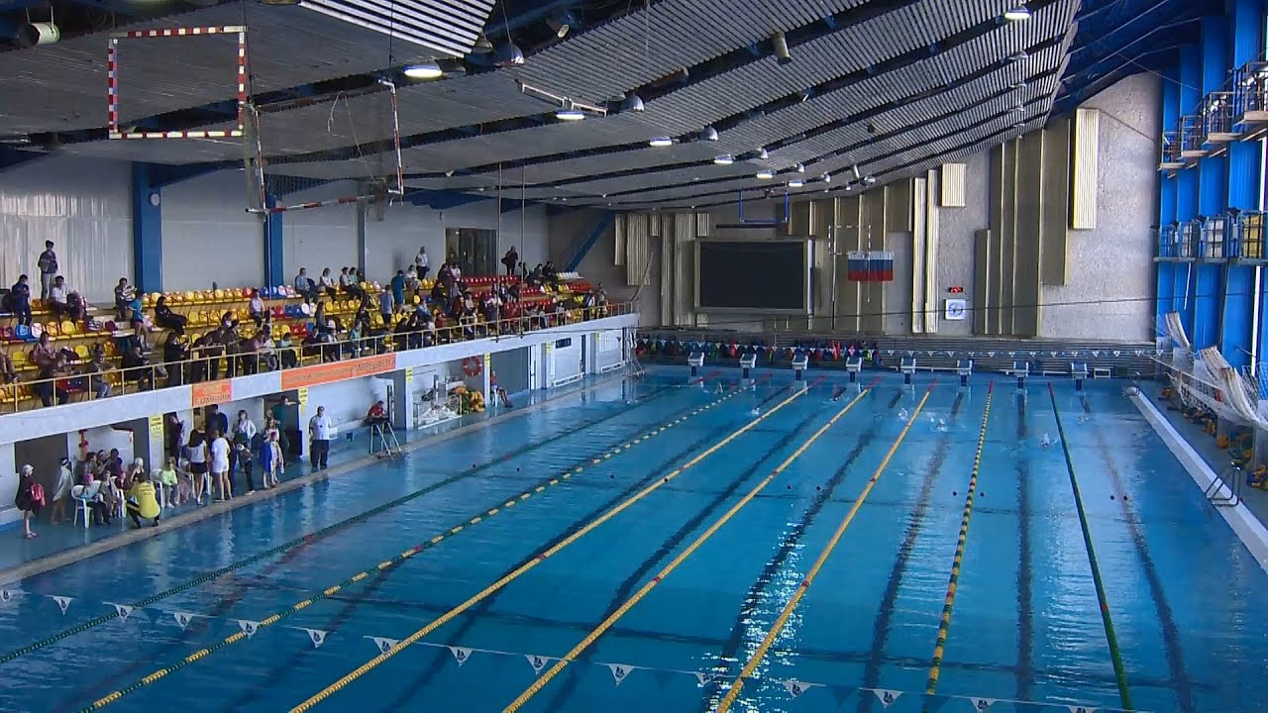
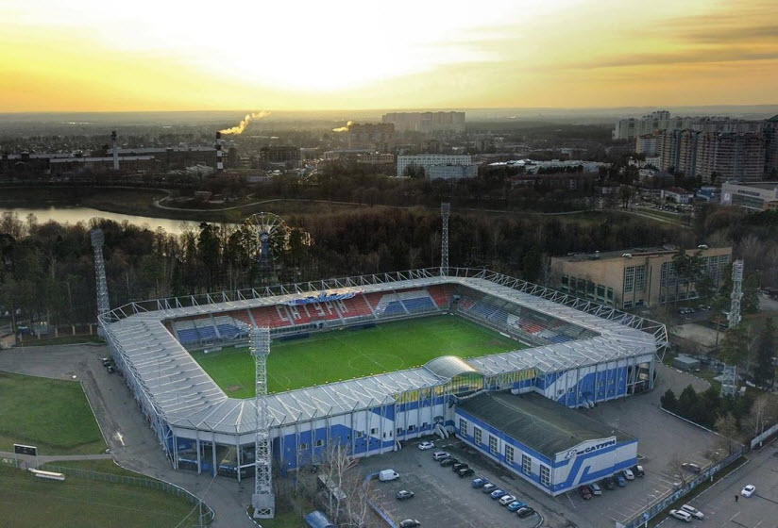
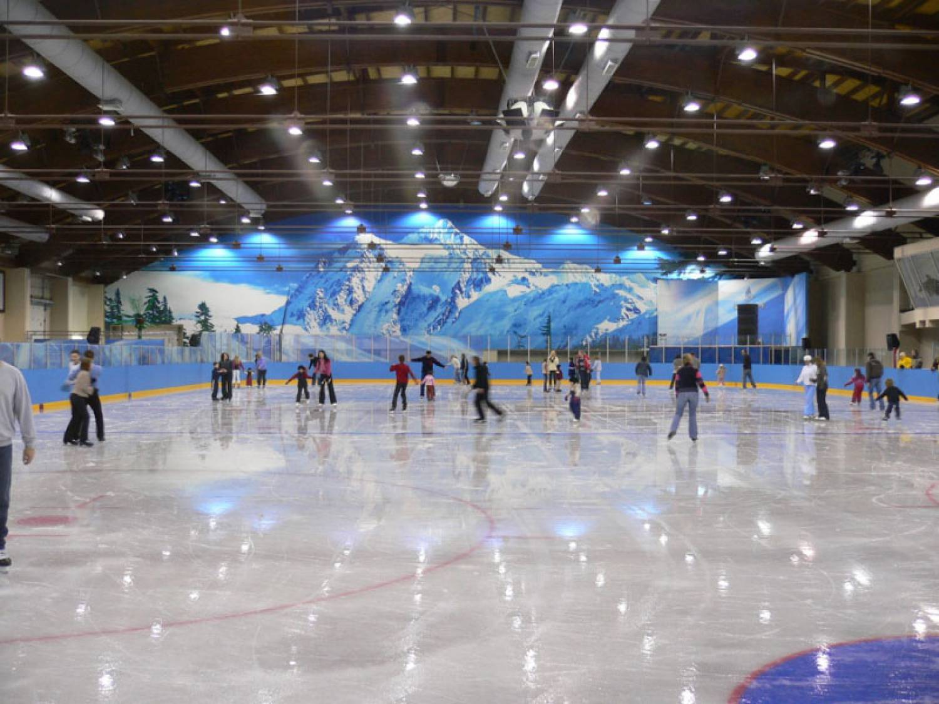
Основные объекты спорта
50-ти метровый Бассейн «САТУРН»
Ледовая арена
Стадион Сатурн

Slide 5
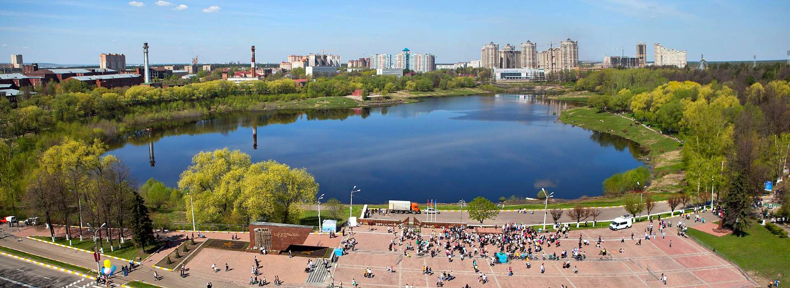
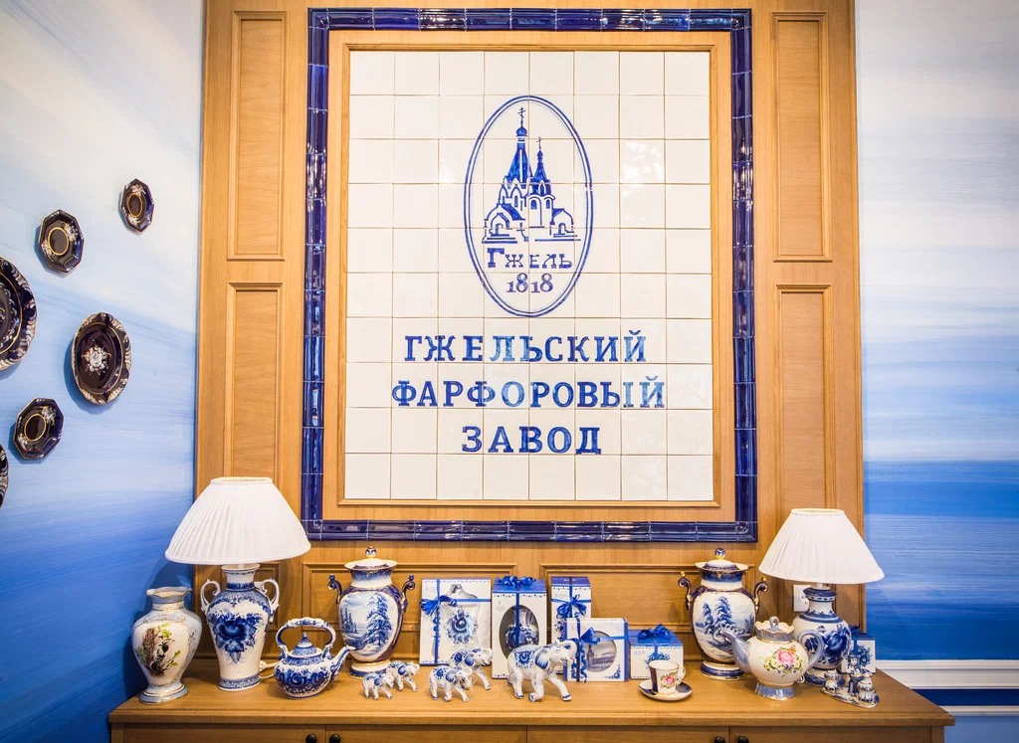
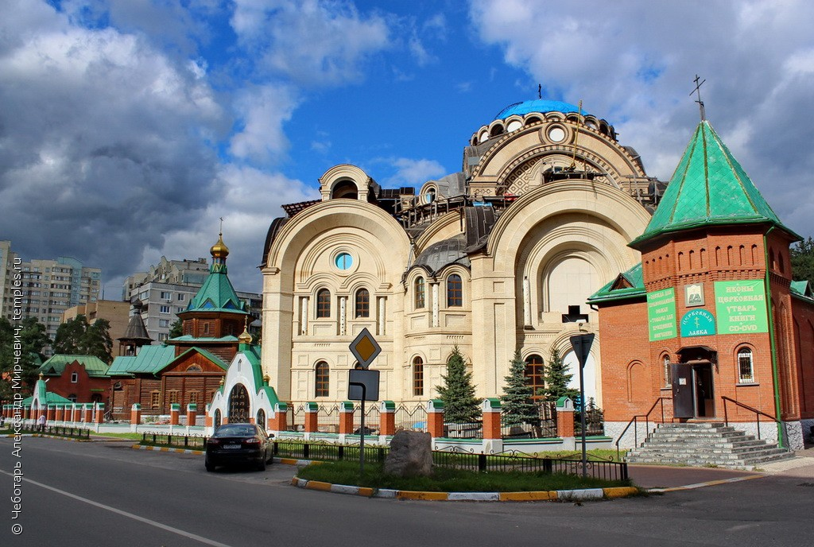
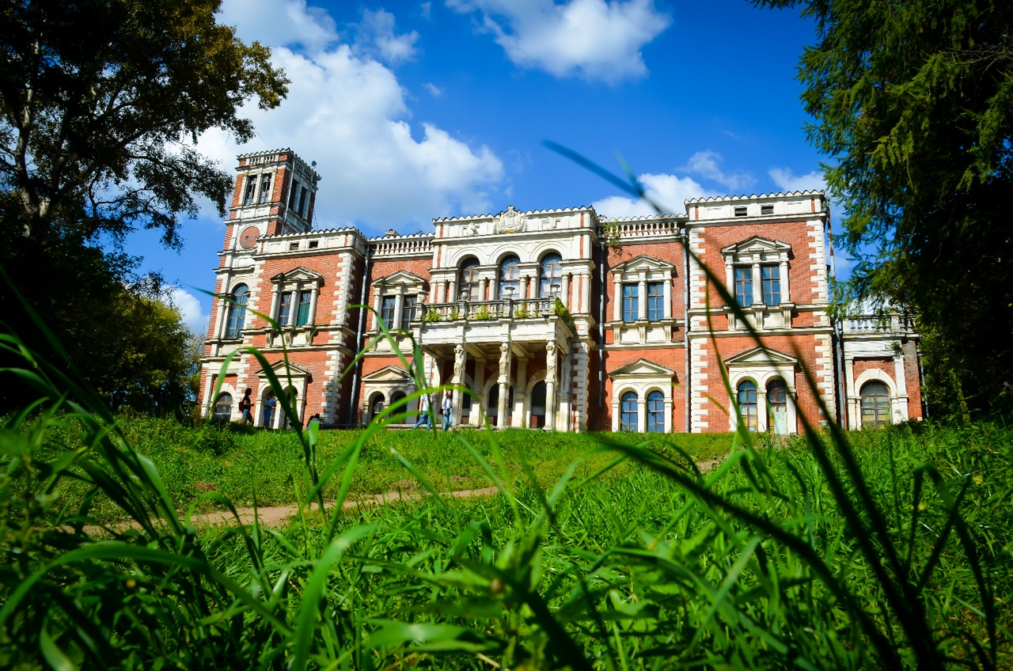
ОСНОВНЫЕ ДОСТОПРИМЕЧАТЕЛЬНОСТИ ГОРОДА
Борисоглебское озеро
Усадьба Быково
Казанский храм. Храм Матроны Московской

Slide 6

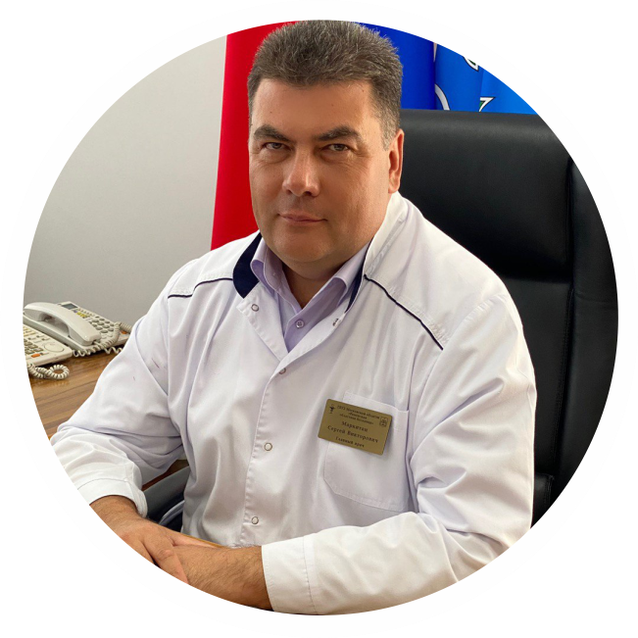
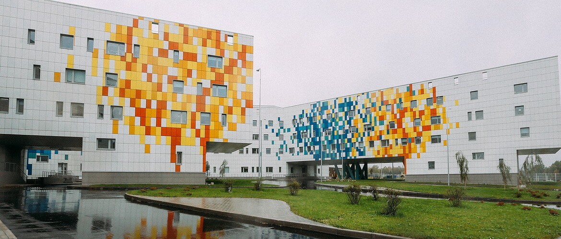
ГБУЗ МО "РАМЕНСКАЯ ОБЛАСТНАЯ БОЛЬНИЦА"
главный врач МАРКИТАН
СЕРГЕЙ ВИКТОРОВИЧ
728
врачей
1482
среднего медицинского персонала

Slide 7
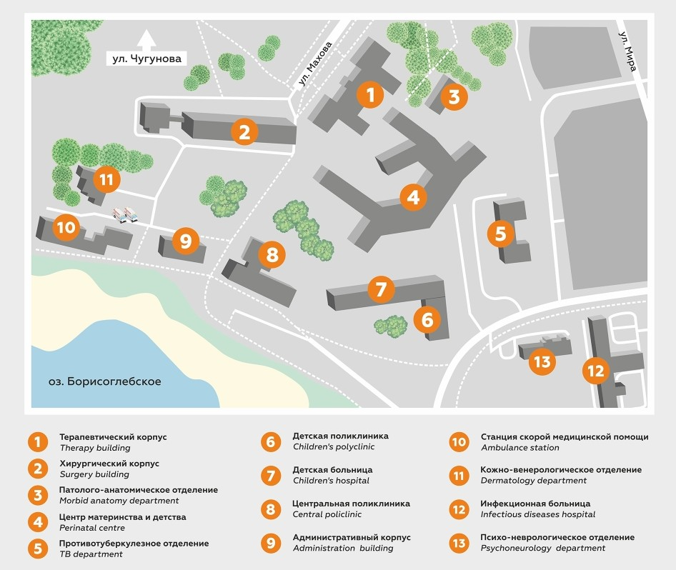
БОЛЬНИЧНЫЙ ГОРОДОК
ГБУЗ МО "Раменская областная больница"
Инфекционное отделение
Infectionus departament

Slide 8
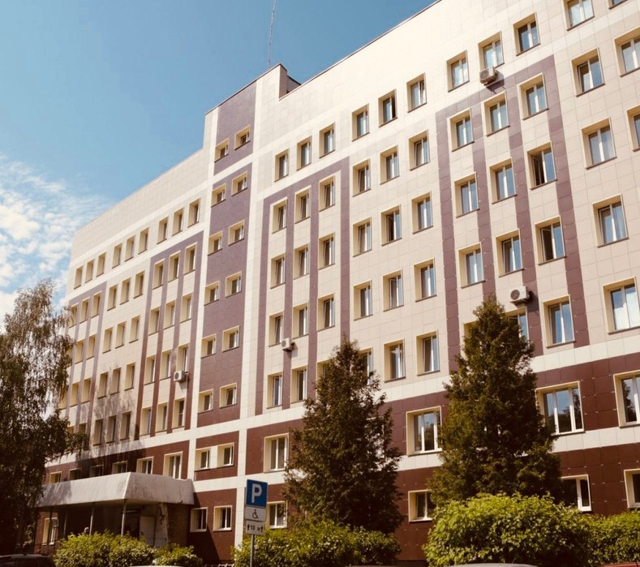
2 Городские больницы
4 Участковые больницы
4 Городские поликлиники
3 Сельские поликлиники
15 Амбулаторий
33 ФАПа
1245 круглосуточные
койки
4270 посещений
в смену (АПП)

Slide 9
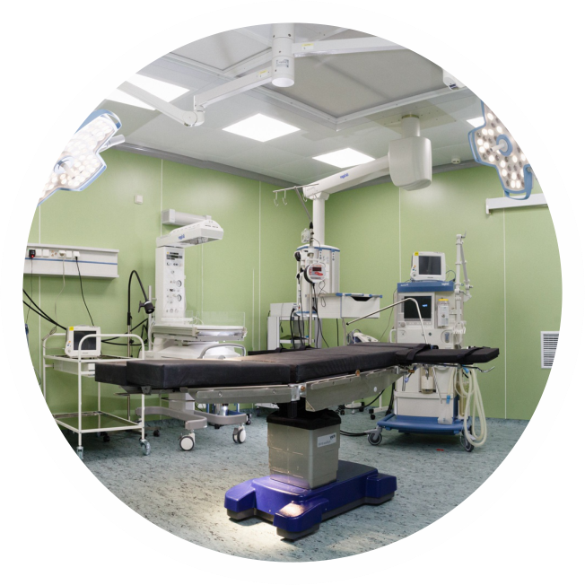

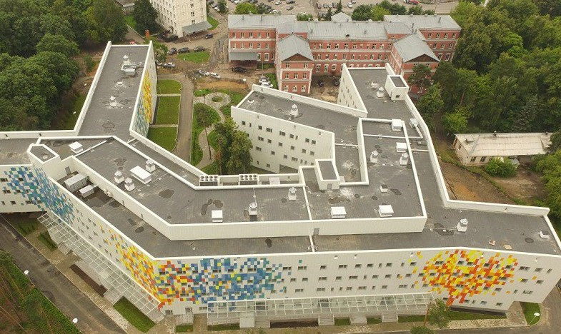
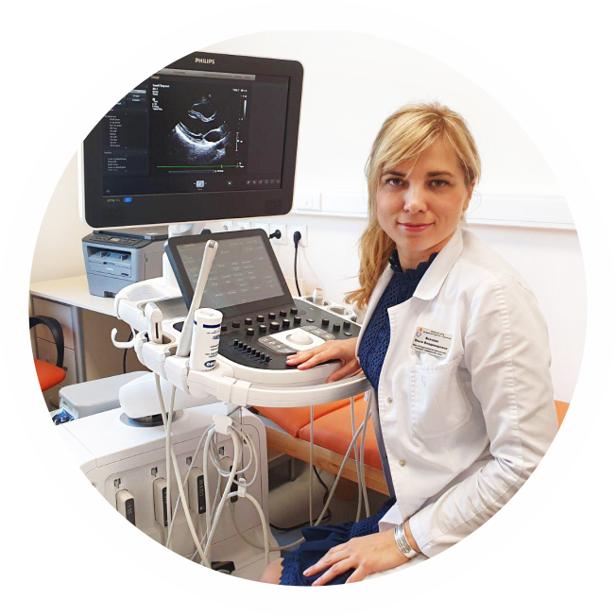
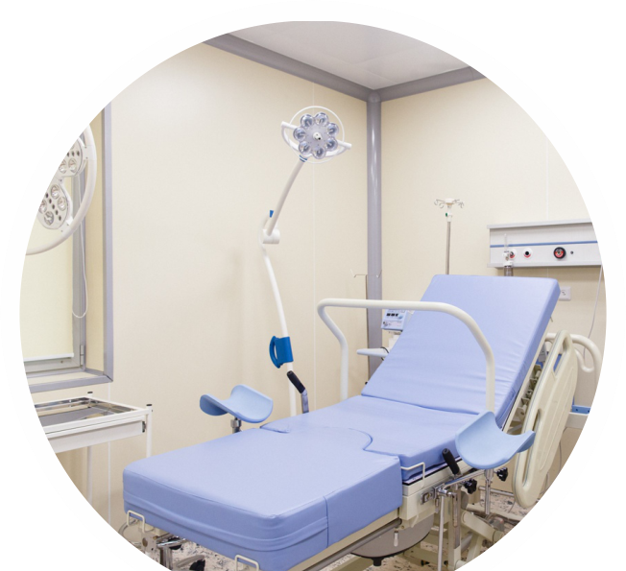
ОБЛАСТНОЙ ЦЕНТР МАТЕРИНСТВА И ДЕТСТВА
Женская консультация
Родильное отделение
Взрослая и детская реанимация

Slide 10
РЕГИОНАЛЬНЫЕ МЕРЫ СОЦИАЛЬНОЙ ПОДДЕРЖКИ
Ежемесячная компенсация найма жилья, в размере: 20 000 рублей
Ежемесячная «Губернаторская доплата» врачам-терапевтам, врачам-педиатрам и врачам общей практики, в размере: 32 000 рублей
Ежемесячная доплата молодым специалистам в размере: 3 000 рублей
Подпрограмма «Социальная ипотека» государственной программы Московской области «Жилище» на 2017-2027 годы
Программа «Земский доктор»
Бесплатное предоставление земельных участков под ИЖС
Программа «Приведи друга»

Slide 11
СОЦИАЛЬНАЯ ИПОТЕКА
МЕРА ПОДДЕРЖКИ МЕДИЦИНСКИХ РАБОТНИКОВ

Slide 12
Как работает
50% СТОИМОСТИ ЖИЛЬЯ В КАЧЕСТВЕ ПЕРВОНАЧАЛЬНОГО ВЗНОСА СПЕЦИАЛИСТЫ ПОЛУЧАЮТ ОТ МОСКОВСКОЙ ОБЛАСТИ
КОМПЕНСАЦИЯ СУММЫ ОСНОВНОГО ДОЛГА ВЫПЛАЧИВАЕТСЯ ЕЖЕМЕСЯЧНО В ТЕЧЕНИЕ 10 ЛЕТ
ПОЛУЧАТЕЛЬ СОЦИАЛЬНОЙ ИПОТЕКИ ПЛАТИТ ТОЛЬКО ПРОЦЕНТЫ ПО КРЕДИТУ

Slide 13


УСЛОВИЯ ПОЛУЧЕНИЯ
Стаж работы по специальности в РФ– НЕ МЕНЕЕ 3 ЛЕТ
Обязательная работа в Московской области в течение 10 лет
Возраст для женщин – до 50 лет, для мужчин – до 55 лет.
Отсутствие жилья в собственности на территории региона
Наличие второй, первой или высшей квалификационной категории или ученой степени
РЯД МЕДИЦИНСКИХ РАБОТНИКОВ БЕЗ КАТЕГОРИИ

Slide 14
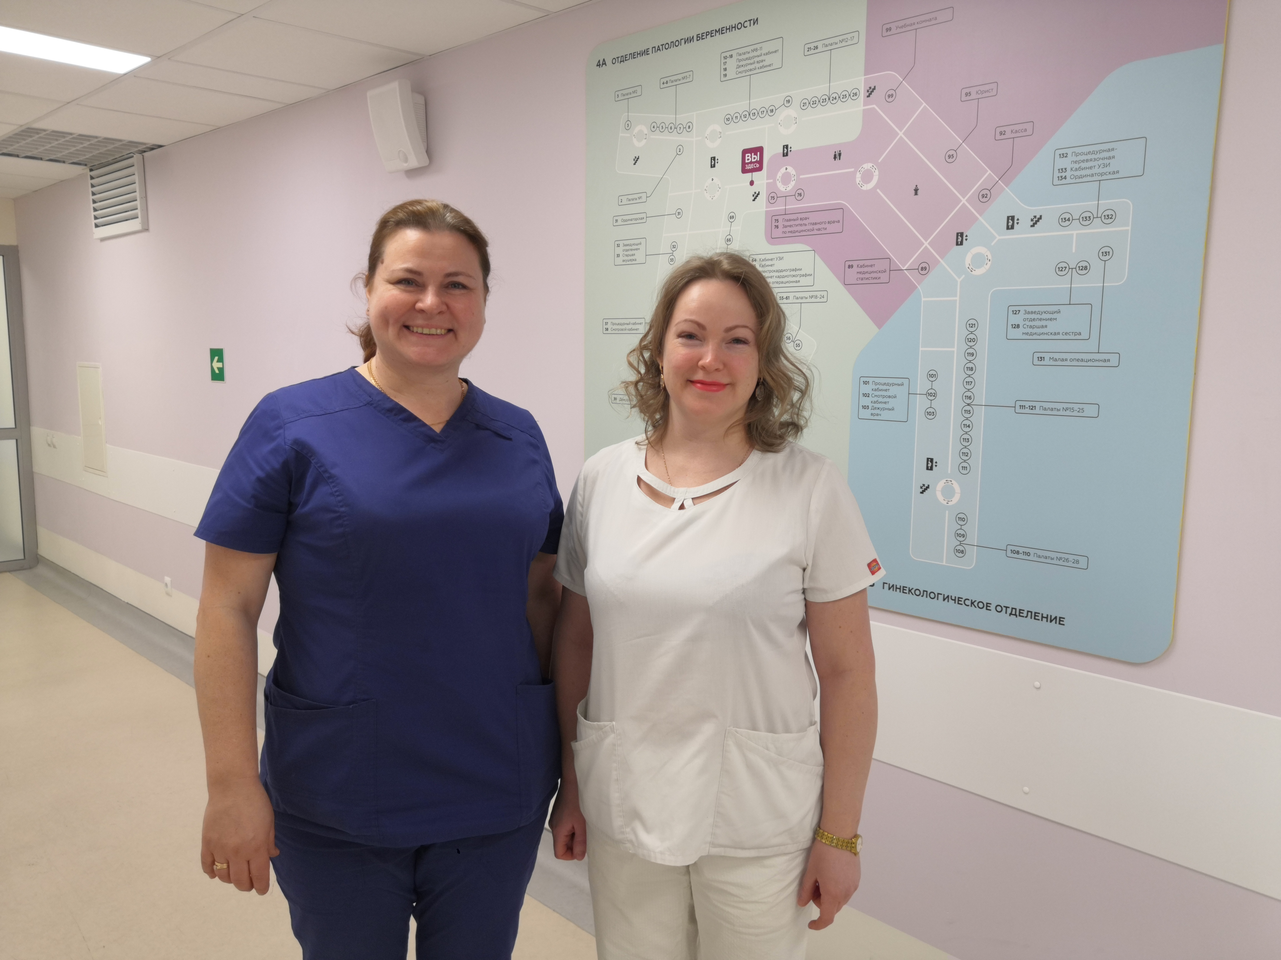
ВОСПОЛЬЗОВАТЬСЯ МОГУТ
Врачи государственных учреждений здравоохранения Московской области по следующим должностям:
врач-психиатр, врач-психиатр участковый, врач-психиатр детский, врач-психиатр детский участковый, врач-психиатр-нарколог, врач-терапевт, врач-терапевт участковый, врач-гастроэнтеролог, врач-пульмонолог, врач-оториноларинголог, врач-офтальмолог, врач-хирург, врач - детский хирург, врач-травматолог-ортопед, врач-рентгенолог, врач-эндоскопист, врач клинической лабораторной диагностики, врач функциональной диагностики, врач-педиатр, врач-педиатр участковый, врач-кардиолог, врач - детский кардиолог, врач-невролог, врач скорой медицинской помощи, врач-фтизиатр, врач-фтизиатр участковый, врач-радиолог, врач-онколог, врач - детский онколог, врач-радиотерапевт, врач общей практики (семейный врач), врач ультразвуковой диагностики, врач-нейрохирург, врач по рентгенэндоваскулярным диагностике и лечению, врач-акушер-гинеколог, врач-неонатолог, врач-анестезиолог-реаниматолог, врач-гематолог, врач-дерматовенеролог, врач-колопроктолог, врач-нефролог, врач-патологоанатом, врач-ревматолог, врач - сердечно-сосудистый хирург, врач - торакальный хирург, врач-трансфузиолог, врач-уролог, врач - детский уролог-андролог, врач-эндокринолог, врач - детский эндокринолог, врач-инфекционист, а также заведующий структурного подразделения (отдела, отделения, лаборатории, кабинета, отряда и другое) - врач-специалист по обозначенным выше специальностям.

Slide 15
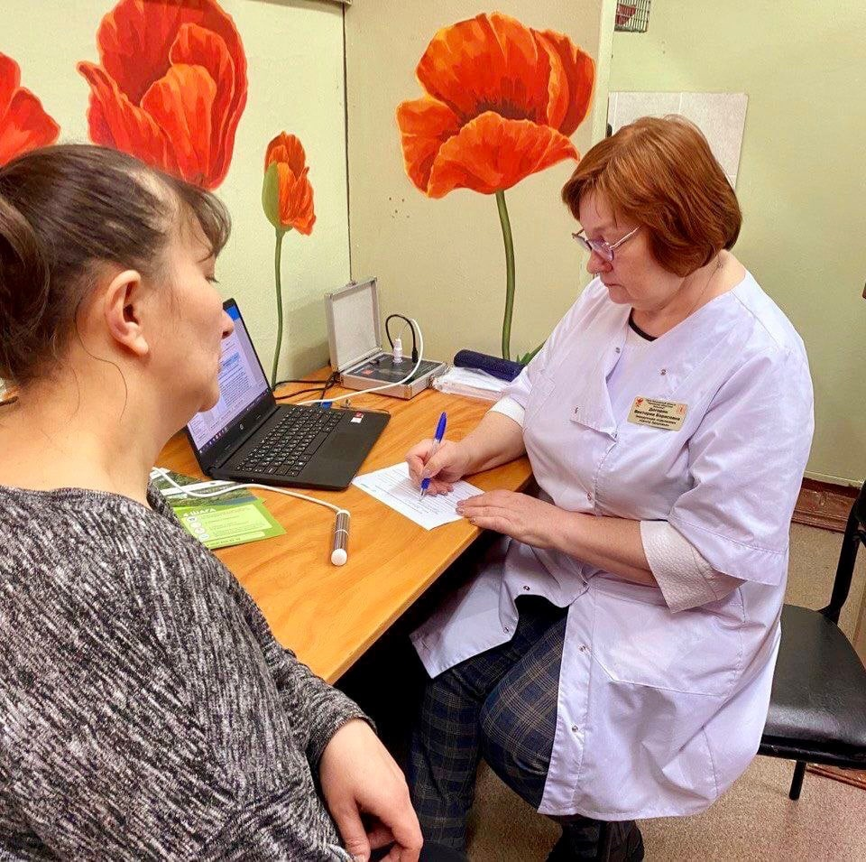
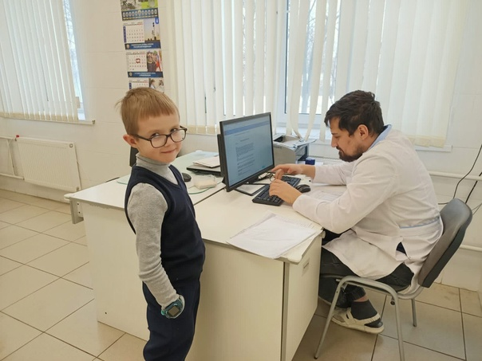
Педиатры участковые, терапевты участковые, анестезиологи-реаниматологи, врачи по рентгенэндоваскулярным диагностике и лечению могут стать участниками Подпрограммы, не имея категории.

Slide 16
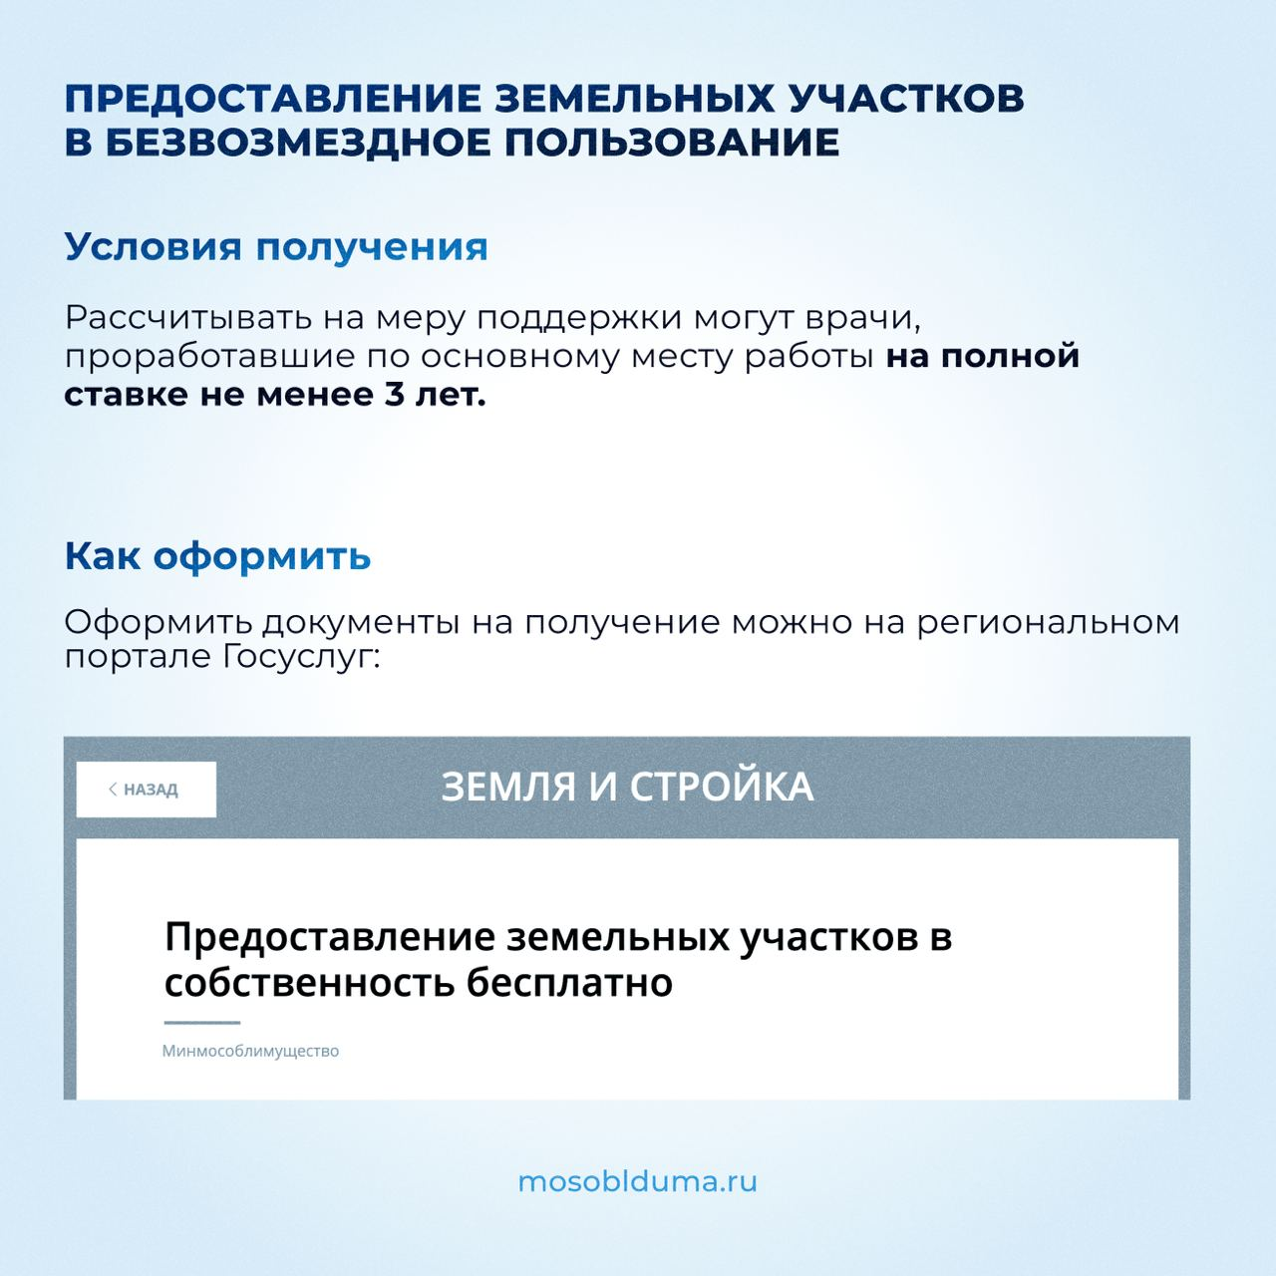
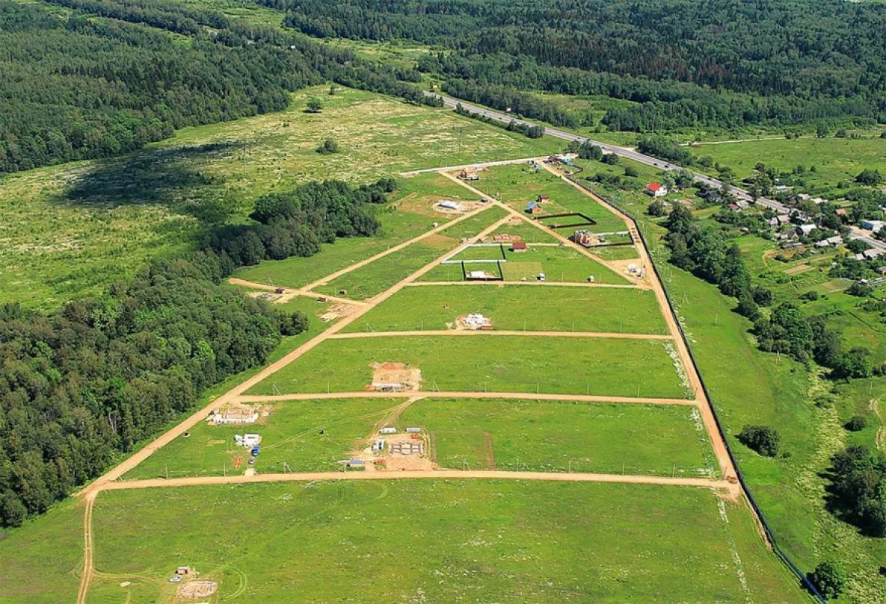
ЗЕМЛЯ ВРАЧАМ!
На сегодняшний день, по программе «Земля врачам» земельные участки оформили 186 наших работника

Slide 17

При заключении соглашения на работу в сельской местности врач получит:
единовременную компенсационную выплату 1 000 000 руб.

Slide 18
Условия для получения выплат:
Общие требования
Наличие высшего профессионального медицинского образования;
Прибывшим (переехавшим) на работу в сельские населенные пункты.
Предельный возраст до 50 лет.
работа в сельских населенных пунктах, рабочих поселках, поселках городского типа, городах с населением до 50 тыс. человек;
обязанность отработать в сельском медучреждении не менее 5 лет.

Slide 19
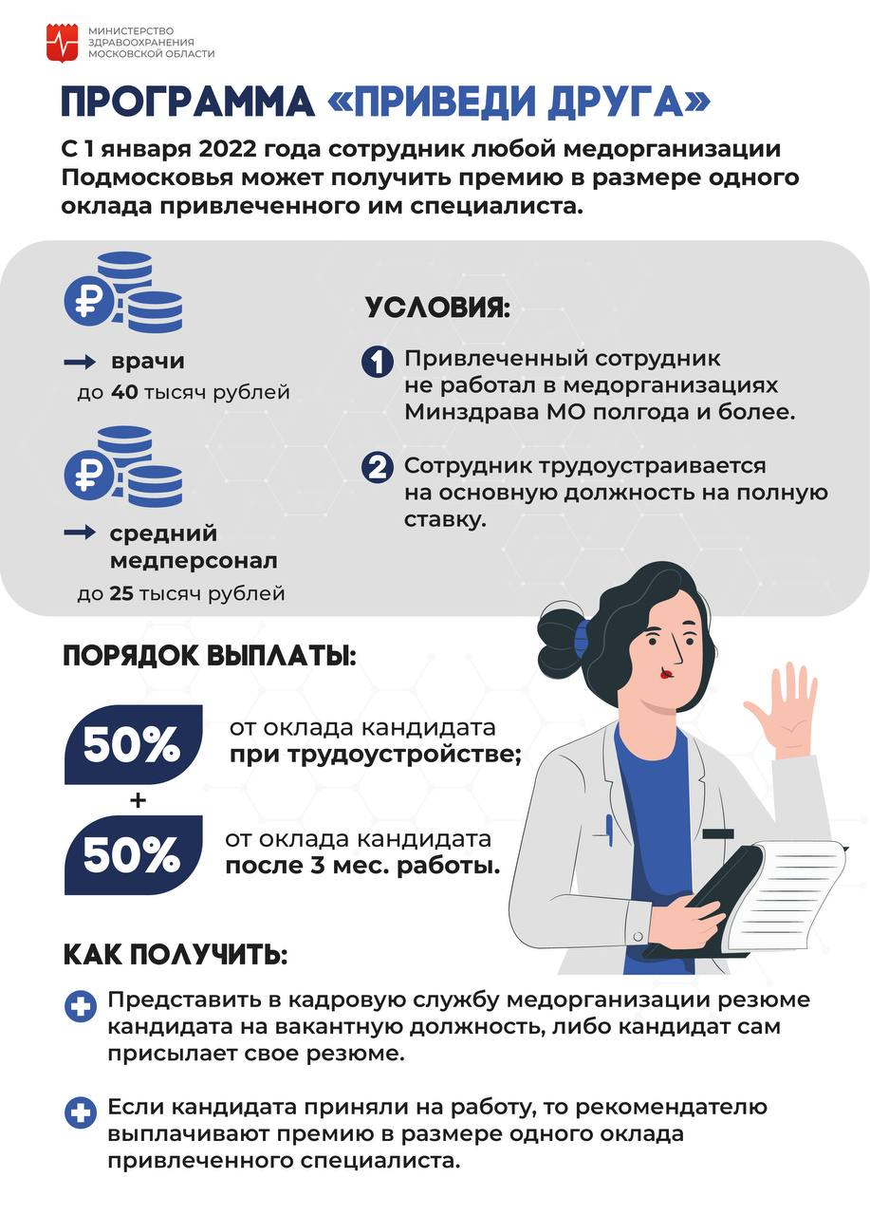
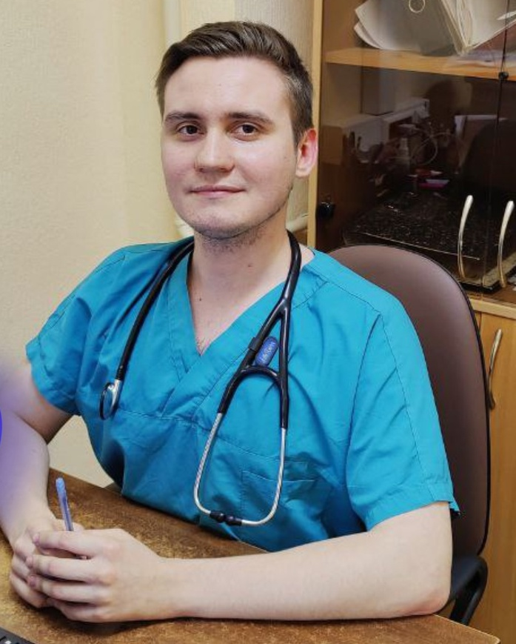

Slide 20
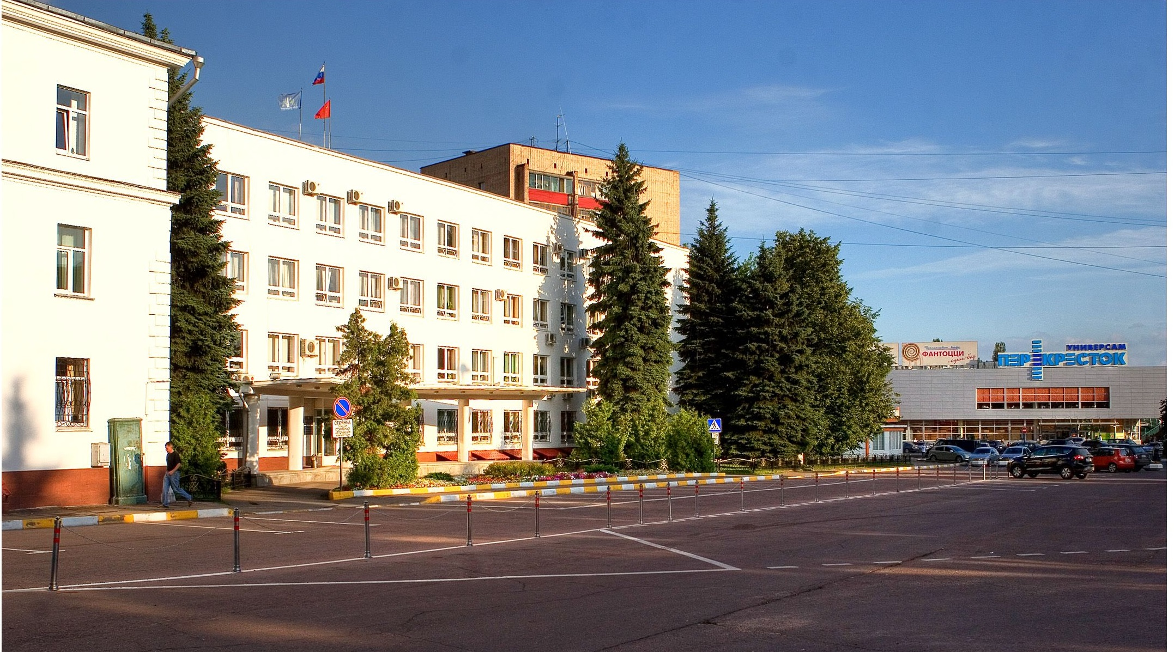
Поддержка Администрации города
Меры социальной поддержки оказываемые нашим работникам администрацией Раменского городского округа:
Компенсация аренды жилья, сотрудникам, чьи специальности не попали в «Губернаторский перечень»
Предоставление служебного жилья
Выделение земельных участков под ИЖС
Предоставление детям наших сотрудников мест в детских садах и школах

Slide 21
ДОПОЛНИТЕЛЬНЫЕ МЕРЫ СОЦИАЛЬНОЙ ПОДДЕРЖКИ
Содействие в получении служебного жилья
Циклы по повышению квалификации за счет работодателя
Желающим пройти ординатуру по выбранной специальности гарантируем выдачу целевых направлений.
Тесное взаимодействие с администрацией города по зачислению детей в детские сады и школы.
Прием и сопровождение студентов при прохождении практики (учебной, производственной, преддипломной)
При трудоустройстве «Подъемная выплата» от главного врача в размере 1 должностного оклада

Slide 22
АДАПТАЦИЯ МОЛОДЫХ СПЕЦИАЛИСТОВ
НАСТАВНИЧЕСВТО
КРУГЛЫЙ СТОЛ
Для молодых специалистов, на постоянной основе, не реже 1 раза в месяц проводится «круглый стол» с главным врачом
Здесь каждый может задать и обсудить интересующие вопросы с руководителем нашего учреждения
Статус «молодой специалист» приобретают выпускники учебных заведений, принятые на работу в год окончания обучения
Молодому специалисту назначают наставника, с опытом не менее 7 лет, который помогает адаптироваться к условиям осуществления своей профессиональной деятельности, сроком до одного года
Целью наставничества является приобретение молодыми специалистами необходимых профессиональных навыков и опыта работы, а также воспитание у них требовательности к себе и заинтересованности в результатах труда

Slide 23

НАШИ ВАКАНСИИ:
Заработная плата: от 100 0000 рублей

Slide 24
Адреса наших подразделений, где Вас ждут

Slide 25
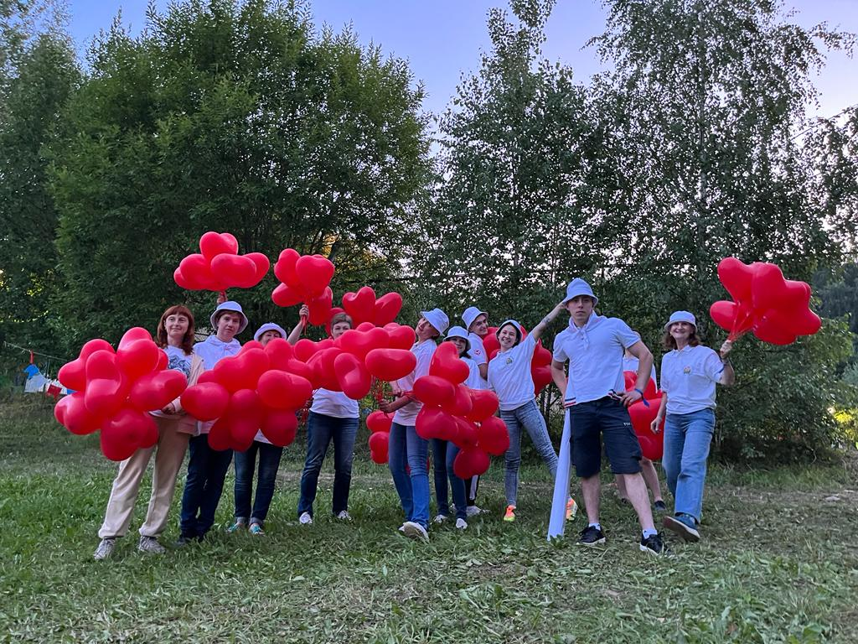
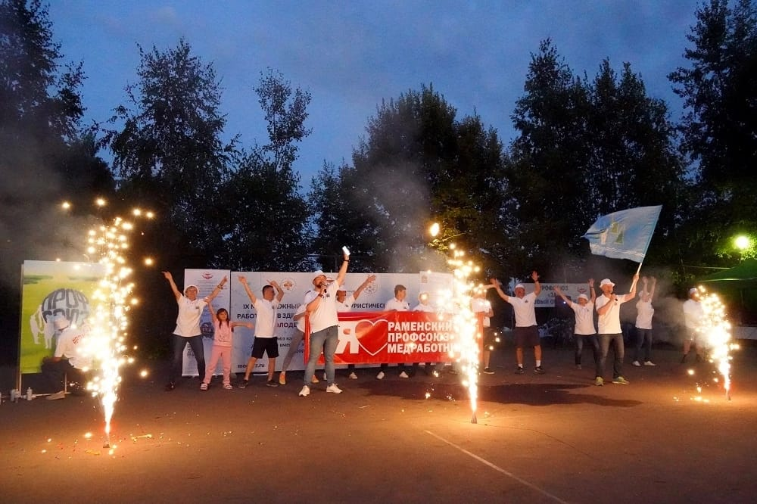
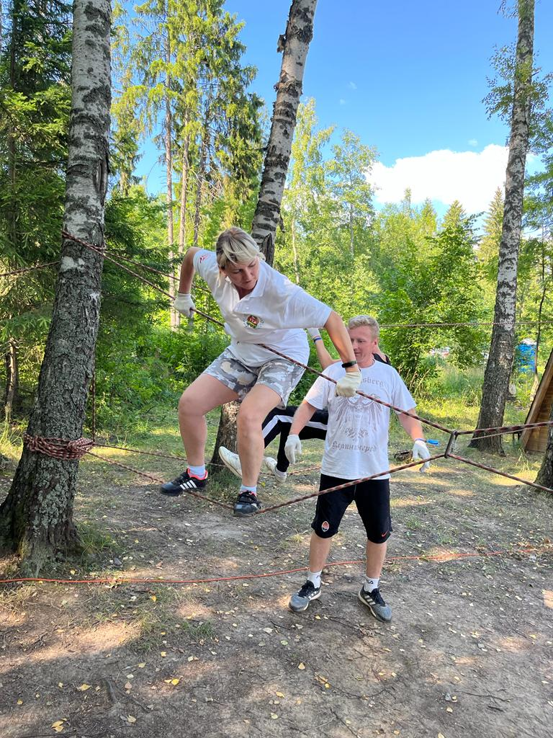
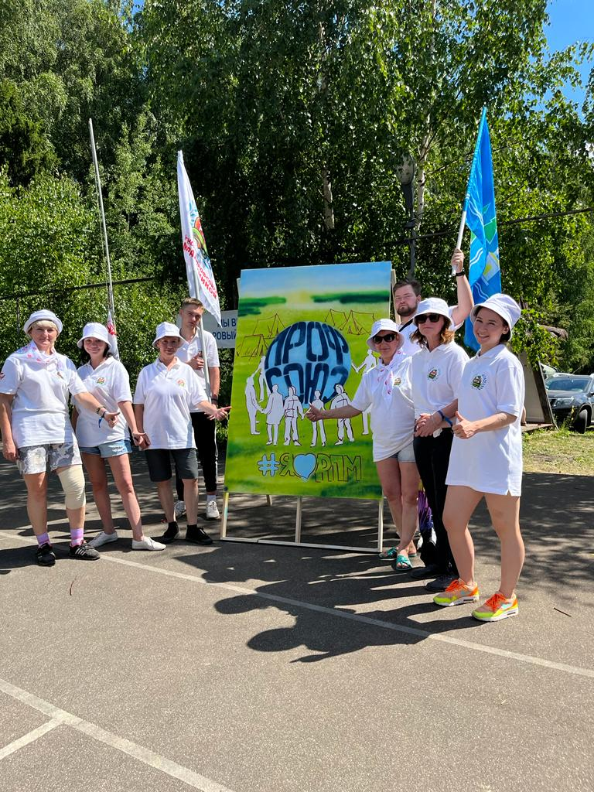
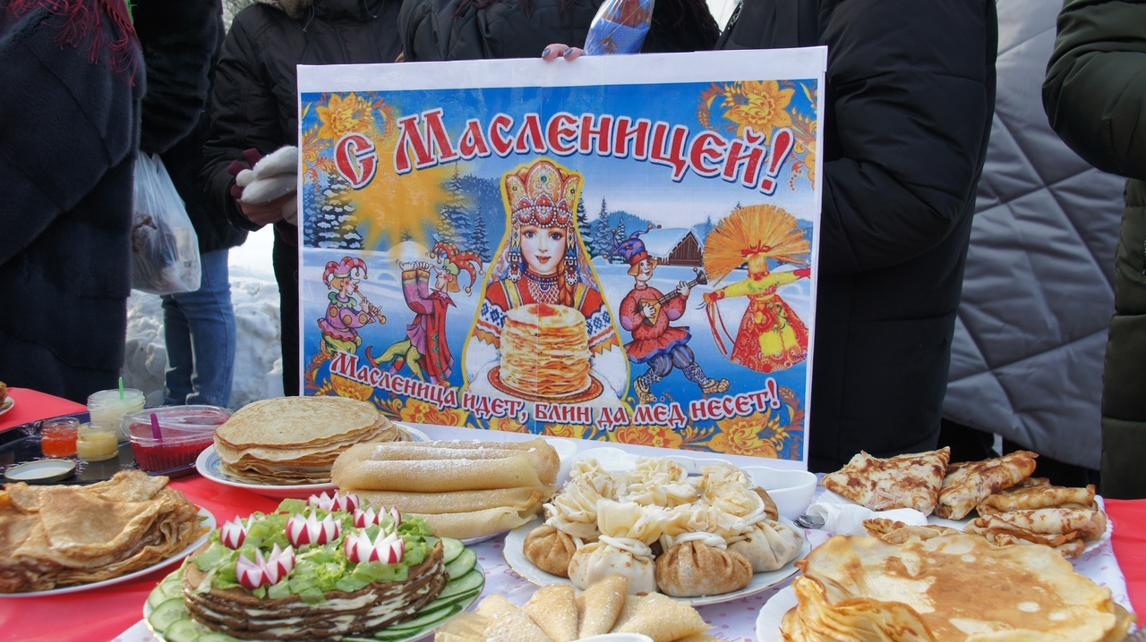
Профсоюзная жизнь насыщенная и яркая!!!

Slide 26

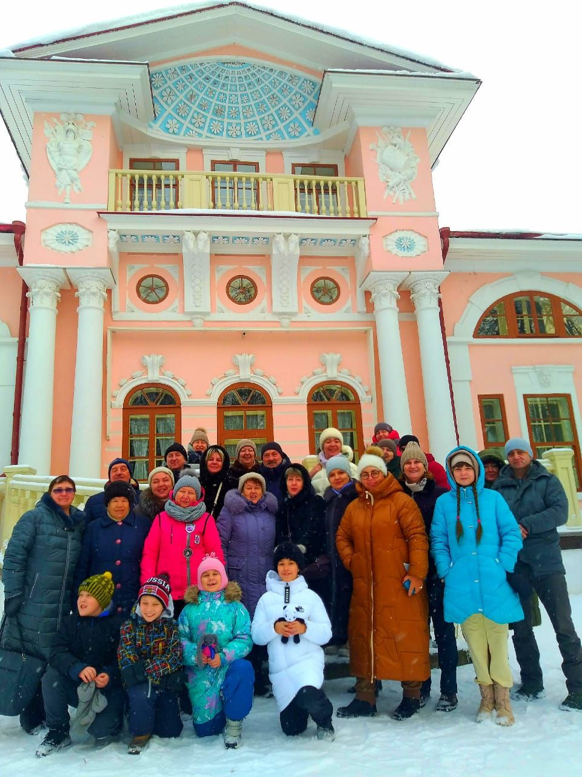
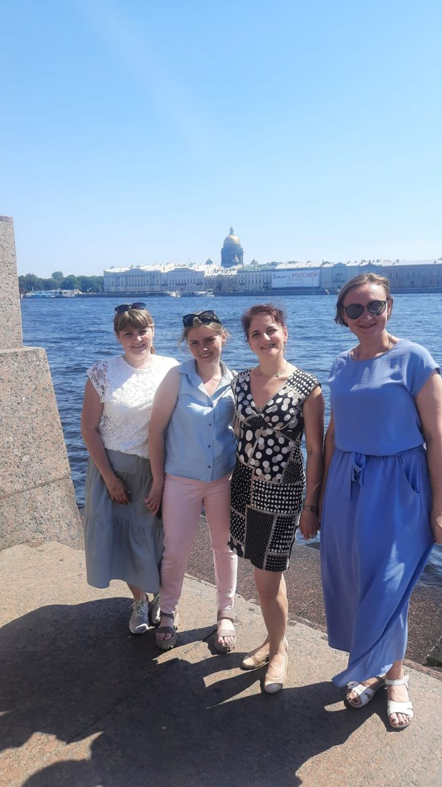
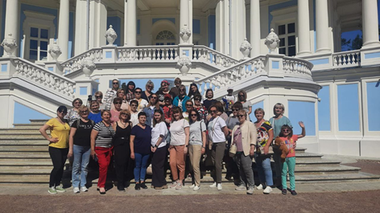
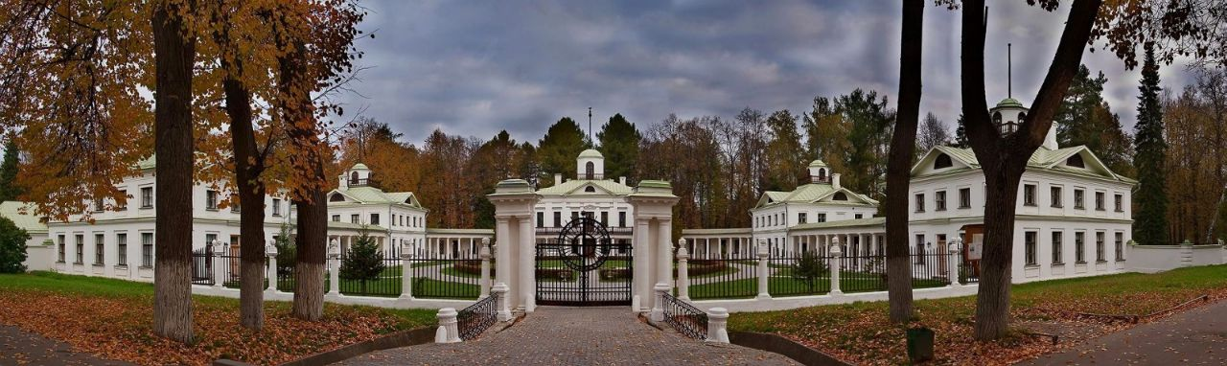
Вологда
Наш профсоюз регулярно организует поездки, праздничные мероприятия, различный досуг. Предоставляет льготные путевки в санатории.
Санкт-Петербург
Усадьба Середниково

Slide 27
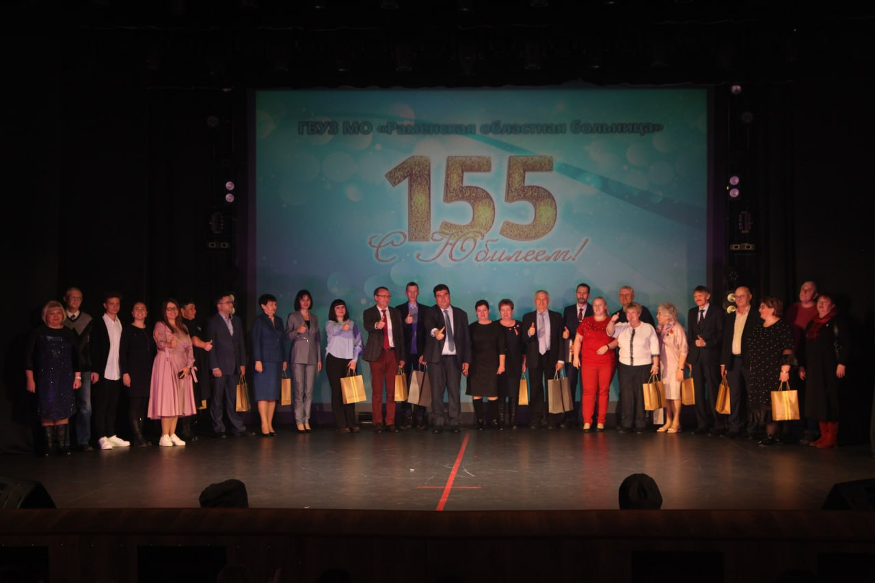
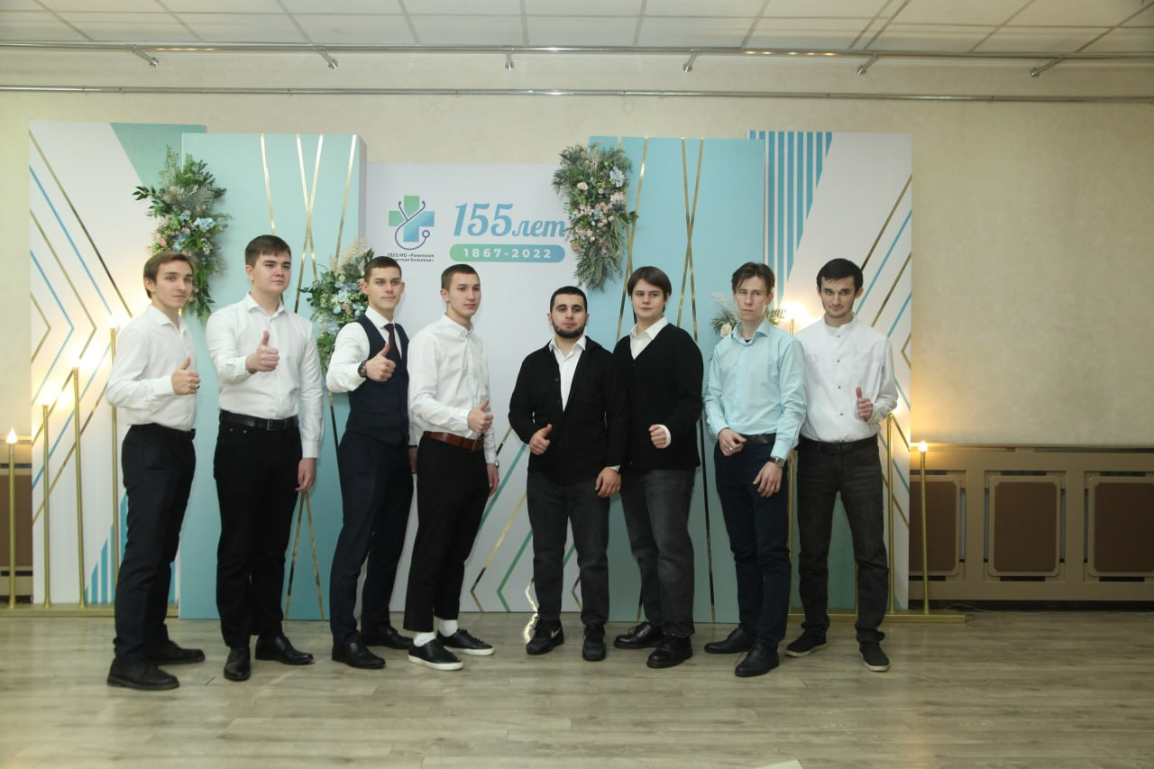
РАМЕНСКОЙ ОБЛАСТНОЙ БОЛЬНИЦЕ - 155 ЛЕТ
Мы верны традициям и устремлены в
будущее!!!
Сегодня наша больница –
это сплав молодости и опыта!

Slide 28
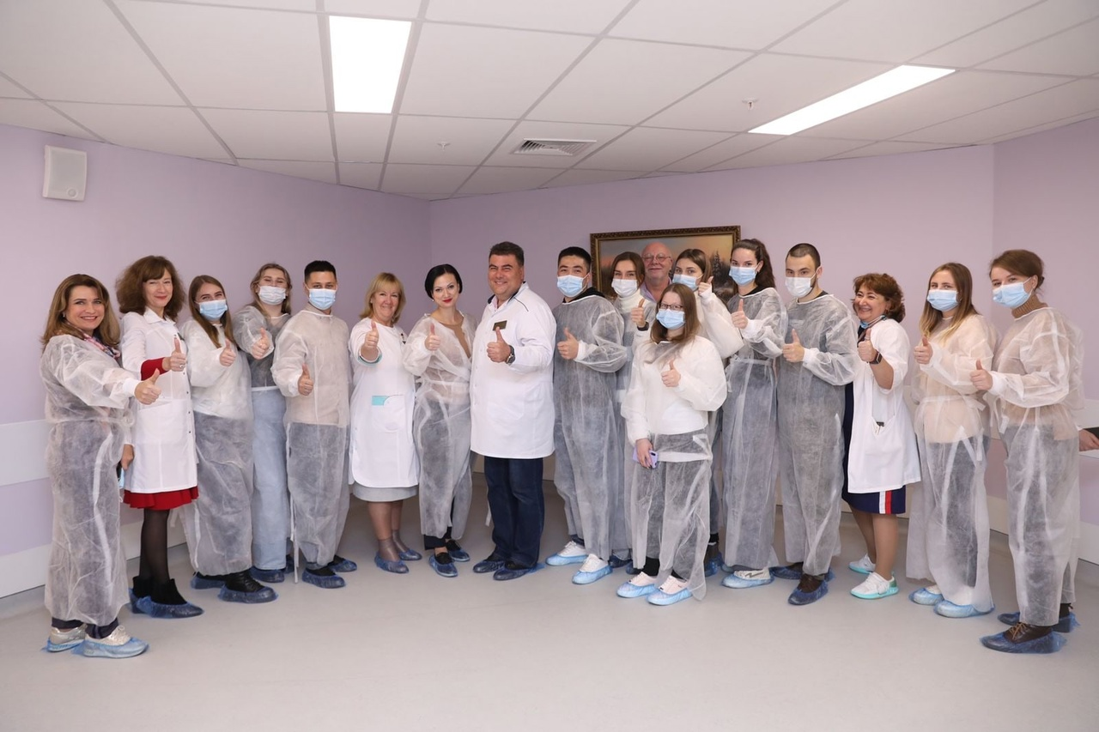
У НАС, ВЫ СТАНЕТЕ ЛУЧШИМИ!
МЫ ЖДЕМ ВАС!

Slide 29



ЗДЕСЬ ВЫ СМОЖЕТЕ УЗНАТЬ О НАС БОЛЬШЕ
www.ramcrb.ru
vk.com/ramenob vk.com/cmdmo_r
Телеграмм-канал: t.me/ram_ob
Телеграмм-чат: Раменское.Здоровье
Бронницы.Здоровье
По всем интересующим вопросам обращаться по телефонам:
8(916)506-12-80 Вахрушев Сергей Леонидович заместитель главного врача по кадрам
8(987)651-87-76 Склярова Анна Александровна начальник отдела кадров
8(977)275-00-16 Федотова Мария Валерьевна специалист по кадрам

